Slide 1
Ⅱ 今後の取組み
別紙２
Ⅱ-１ 事業運営の基本方針
当社は全国第２の中核的花き卸売市場として、消費者へ質・量ともに豊富な花きをより早く届けるために市場関係者と協働し、花きの安定供給に取り組んできた。
交流施設跡の活用という新たなテーマを踏まえ、２０２４年度中に交流施設跡の活用方法を策定し、それを踏まえて当社の経営計画をブラッシュアップする。
当市場の取扱高の増加に資するよう、開設者として市場関係者と連携し「市場の活性化」「施設の改修」の２点を基本とした取組みを進め、西日本のハブ市場（流通拠点）としての機能強化を図る。
西日本最大の花きの集積地としての整備を進めることにより、当市場の取扱高の増加による収益向上と企業価値の向上を図る。
事業運営にあたっては、引き続き効率的な経営を進め、単年度黒字を維持し、経営の自主性を高めるとともに、多様なサービスをより効率的に提供できる体制を構築する。
中期経営計画の期間は、２０２４年度から２０２８年度までの５年間とする。ただし、交流施設跡の活用方法等を踏まえ、２０２５年度末までに見直しを行う。

Slide 2
Ⅱ 今後の取組み
Ⅱ-２ 市場活性化への取組み
（１）選ばれる市場としての機能拡充
① 市場環境の整備
施設改修にあたっては、経年劣化への対策だけにとどまらず、産地からみて魅力ある市場となるよう取組み、集荷力の向上に寄与する。
・交流施設跡の有効活用（２０２４年度末までに活用方策を策定）
・基幹コンピュータシステムの更新・機能向上
当市場は、保冷施設、場内搬送車両、夜間照明などエネルギーを大量に消費する施設を有している。また、花き包装容器等の廃容器などを大量に排出することからも、環境に対する負荷の軽減に向けた取組みを引き続き継続的に行う。
・廃棄物総量の抑制と再資源化（目標：廃棄物の再資源化率 年間：７８％）※１
※１ ２０１０年度から廃棄物の分別に取り組んでおり、市場関係者の意識改革により、再資源化率は５年前（２０１９年度）の７３％から７８％（２０２３年度実績見込み値）まで向上したが、再資源化が難しいものも一定量あるため、この間の努力により到達したこれまでの最大値（２０２３年度目標値）を維持していくことを目標値とする。
② 展示会等の開催支援
市場内施設（フラワーギャラリー、レセプションルーム等）を、産地・卸売業者から買受人への情報発信の場、買受人の交流の場として提供し活用する。
・卸売業者と産地が連携して行う新商品などの展示会・商談会（目標：年間１４回）※２
・関連資材等の商品展示販売会
※２ 準備期間等を踏まえ、年間１２回（月１回）に花きの需要の多い時期に２回程度を加えたこれまでの最大値（２０２３年度目標値）を目標値とする。

Slide 3
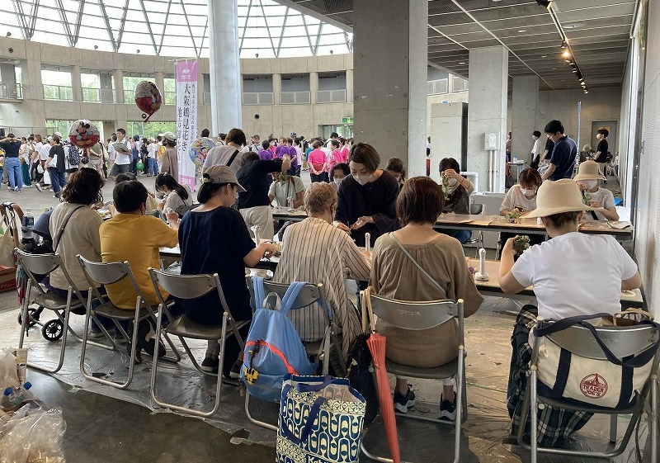
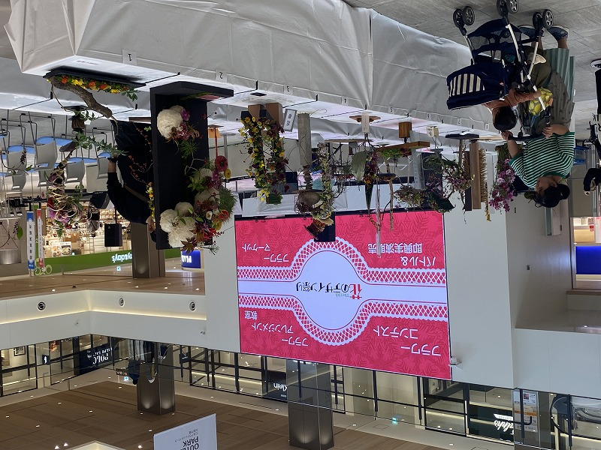
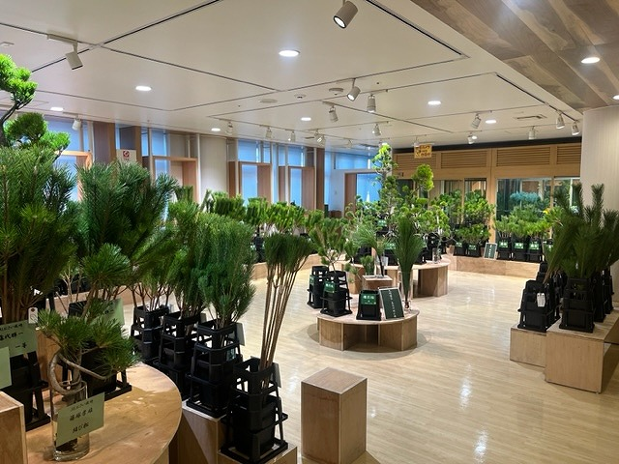
Ⅱ 今後の取組み
Ⅱ-２ 市場活性化への取組み
（２）消費拡大・活性化の推進
当市場の課題や現状について情報共有し、卸売業務その他の市場業務を効率的に運営するため、当社、卸、仕分け業者、仲卸、買受人の代表者が一堂に会して議論する場を定期開催。
卸、仕分け業者、仲卸、買受人の代表者を対象としたCS調査を実施。（目標：花き卸売市場に対する市場関係者の不満足度：１１．０％以下）※３
関西花消費拡大委員会の事務局として、会の目的である花の消費拡大活動を支援する。
花きに関するイベントへの参加や開催。（目標：年間５回）※４
※３ これまでは全買受人を対象に実施しており、調査結果を踏まえた場内環境の改善により不満足度は５年前（２０１９年度）の１４％から１１％（２０２３年度実績見込み値）まで毎年改善した。今後もさらなる場内環境の改善を図るため上記を対象者として実施し、これまでの最大値を参考に目標値とする。
・ワークショップの開催、フラワーコンテストの協賛、市場内における買受人向け花きの展示の協賛
※４ 他の商業施設等でイベントを実施するにあたり、場内関係者との調整に時間を要することや費用面等の課題があることから、引き続き年間５回の実施を維持することを目標値とする。
ワークショップ
鶴見区民祭り
花のデザイン祭り
三井アウトレットパーク大阪門真
大市（松市）の展示 Flower Gallery

